Slide 1

Grunnalgebra 2e
5. kafli: Línuleg jöfnuhneppi

Slide 2
Efnisyfirlit kaflans
Leysa jöfnuhneppi með teikningu grafa
Leysa jöfnuhneppi með innsetningaraðferð
Leysa jöfnuhneppi með eyðingaraðferð
Leysa hagnýt dæmi með jöfnuhneppum
Leysa blöndunardæmi með jöfnuhneppum
Teikna gröf línulegra ójöfnuhneppa

Slide 3
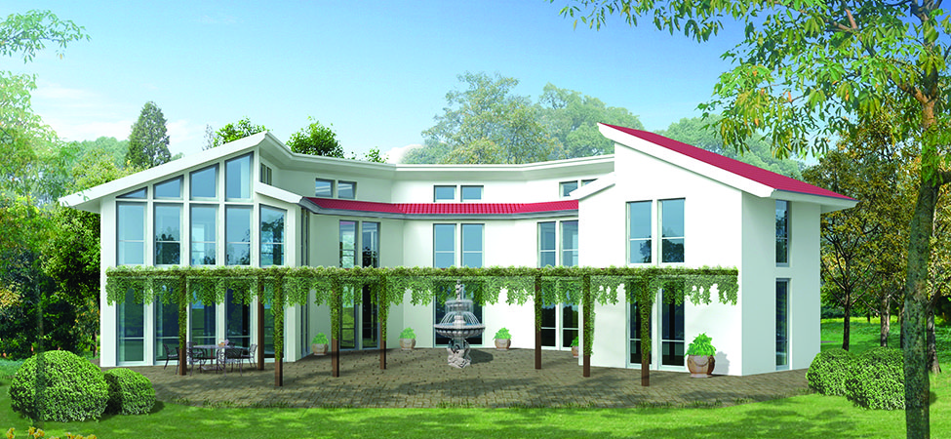
Mynd 5.1
Það getur verið vandasamt fyrir arkitekt að ákveða fjölda og stærð glugga í íbúðarhúsi.
Notes:
This is a photo of a two story home with several large windows.

Slide 4
5.1 Leysa jöfnuhneppi með teikningu grafa
Hæfniviðmið
Ákvarða hvort raðað talnapar sé lausn jöfnuhneppis
Leysa línulegt jöfnuhneppi með teikningu grafa
Ákvarða fjölda lausna línulegs jöfnuhneppis
Leysa hagnýt dæmi um jöfnuhneppi með teikningu grafa

Slide 5
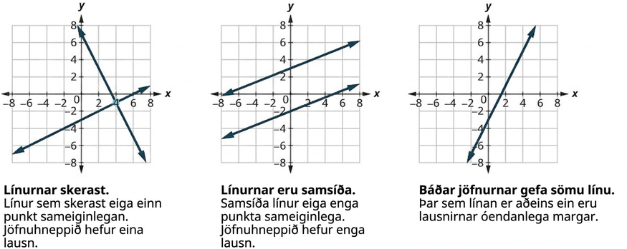
Mynd 5.2
Myndin sýnir þrjú xy-hnitakerfi. Í fyrsta hnitakerfinu eru tvær línur sem skerast í einum punkti. Undir grafinu stendur: „Línurnar skerast. Skurðlínur eiga einn punkt sameiginlegan. Jöfnuhneppið hefur eina lausn.“ Í öðru xy-hnitakerfinu eru tvær samsíða línur. Undir grafinu stendur: „Línurnar eru samsíða. Samsíða línur eiga engan punkt sameiginlegan. Jöfnuhneppið hefur enga lausn.“ Í þriðja xy-hnitakerfinu er ein lína. Undir grafinu stendur: „Báðar jöfnurnar gefa sömu línu. Þar sem línan er aðeins ein eru lausnirnar óendanlega margar.“
Notes:
This figure shows three x y-coordinate planes. The first plane shows two lines which intersect at one point. Under the graph it says, “The lines intersect. Intersecting lines have one point in common. There is one solution to this system.” The second x y-coordinate plane shows two parallel lines. Under the graph it says, “The lines are parallel. Parallel lines have no points in common. There is no solution to this system.” The third x y-coordinate plane shows one line. Under the graph it says, “Both equations give the same line. Because we have just one line, there are infinitely many solutions.”

Slide 6
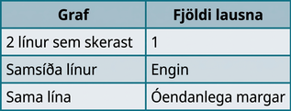
Mynd 5.3
Taflan hefur tvo dálka og fjórar raðir. Fyrirsagnir dálkanna í fyrstu röð eru „Graf“ og „Fjöldi lausna“. Undir „Graf“ stendur „2 línur sem skerast“, „Samsíða línur“ og „Sama lína“. Undir „Fjöldi lausna“ stendur „1“, „Engin“ og „Óendanlega margar“.
Notes:
This table has two columns and four rows. The first row labels each column “Graph” and “Number of solutions.” Under “Graph” are “2 intersecting lines,” “Parallel lines,” and “Same line.” Under “Number of solutions” are “1,” “None,” and “Infinitely many.”

Slide 7
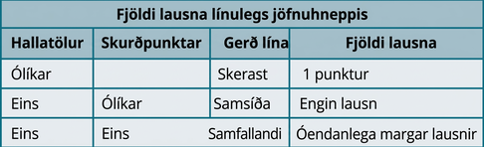
Mynd 5.4
Taflan ber yfirskriftina „Fjöldi lausna línulegs jöfnuhneppis“. Hún hefur fjóra dálka með fyrirsögnunum „Hallatölur“, „Skurðpunktar við ása“, „Gerð lína“ og „Fjöldi lausna“. Undir „Hallatölur“ stendur „Ólíkar“, „Eins“ og „Eins“. Fyrsti reiturinn undir „Skurðpunktar við ása“ er auður en síðan stendur „Ólíkir“ og „Eins“. Undir „Gerð lína“ stendur „Skerast“, „Samsíða“ og „Samfallandi“. Undir „Fjöldi lausna“ stendur „1 punktur“, „Engin lausn“ og „Óendanlega margar lausnir“.
Notes:
This table is entitled “Number of Solutions of a Linear System of Equations.” There are four columns. The columns are labeled, “Slopes,” “Intercepts,” “Type of Lines,” “Number of Solutions.” Under “Slopes” are “Different,” “Same,” and “Same.” Under “Intercepts,” the first cell is blank, then the words “Different” and “Same” appear. Under “Types of Lines” are the words, “Intersecting,” “Parallel,” and “Coincident.” Under “Number of Solutions” are “1 point,” “No Solution,” and “Infinitely many solutions.”

Slide 8
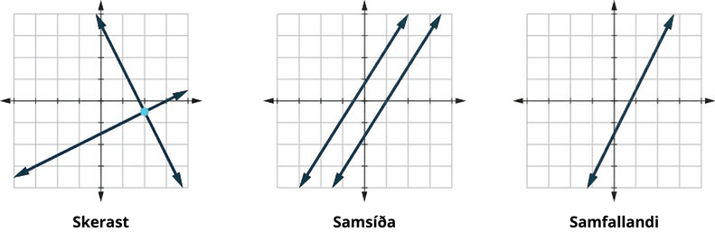
Mynd 5.5
Myndin sýnir þrjú xy-hnitakerfi í láréttri röð. Í því fyrsta skerast tvær línur, í því öðru eru tvær samsíða línur og í því þriðja eru tvær samfallandi línur.
Notes:
This figure shows three x y coordinate planes in a horizontal row. The first shows two lines intersecting. The second shows two parallel lines. The third shows two coincident lines.

Slide 9
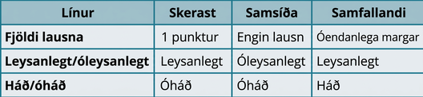
Mynd 5.6
Taflan hefur fjóra dálka og fjórar raðir. Dálkarnir heita „Línur“, „Skerast“, „Samsíða“ og „Samfallandi“. Í fyrstu röð undir fyrirsögninni „Línur“ stendur „Fjöldi lausna“. Þegar lesið er þvert yfir röðina sést að línur sem skerast eiga einn sameiginlegan punkt, samsíða línur gefa enga lausn og samfallandi línur gefa óendanlega margar lausnir. Jöfnuhneppi er leysanlegt ef línurnar skerast, óleysanlegt ef þær eru samsíða og leysanlegt ef þær falla saman. Loks eru jöfnurnar óháðar ef línurnar skerast eða eru samsíða en háðar ef línurnar falla saman.
Notes:
This table has four columns and four rows. The columns are labeled, “Lines,” “Intersecting,” “Parallel,” and “Coincident.” In the first row under the labeled column “lines” it reads “Number of solutions.” Reading across, it tell us that an intersecting line contains 1 point, a parallel line provides no solution, and a coincident line has infinitely many solutions. A consistent/inconsistent line has consistent lines if they are intersecting, inconsistent lines if they are parallel and consistent if the lines are coincident. Finally, dependent and independent lines are considered independent if the lines intersect, they are also independent if the lines are parallel, and they are dependent if the lines are coincident.

Slide 10
5.2 Leysa jöfnuhneppi með innsetningaraðferð
Hæfniviðmið
Leysa jöfnuhneppi með innsetningaraðferð
Leysa hagnýt dæmi um jöfnuhneppi með innsetningaraðferð

Slide 11
5.3 Leysa jöfnuhneppi með eyðingaraðferð
Hæfniviðmið
Leysa jöfnuhneppi með eyðingaraðferð
Leysa hagnýt dæmi um jöfnuhneppi með eyðingaraðferð
Velja hentugustu aðferðina til að leysa línulegt jöfnuhneppi

Slide 12
5.4 Leysa hagnýt dæmi með jöfnuhneppum
Hæfniviðmið
Setja verkefni fram sem jöfnuhneppi
Leysa dæmi með beinni yfirfærslu í jöfnuhneppi
Leysa rúmfræðidæmi
Leysa dæmi um hreyfingu með jöfnum hraða

Slide 13
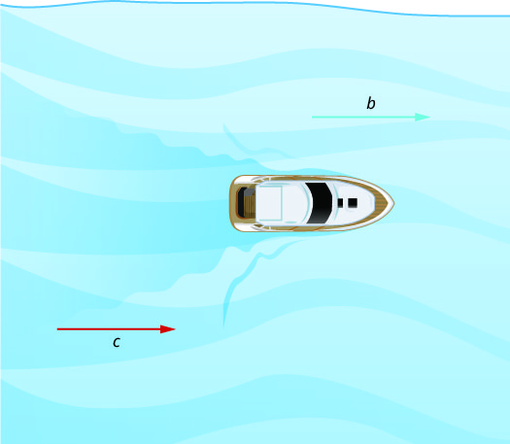
Mynd 5.7
Myndin sýnir bát á floti. Hægra megin er ör sem vísar að bátnum og er merkt „c“. Vinstra megin er ör sem vísar frá bátnum og er merkt „b“.
Notes:
This figure shows a boat floating in water. On the right, there is an arrow pointing towards the boat. It is labeled “c.” On the left, there is an arrow pointing away from the boat. It is labeled “b.”

Slide 14
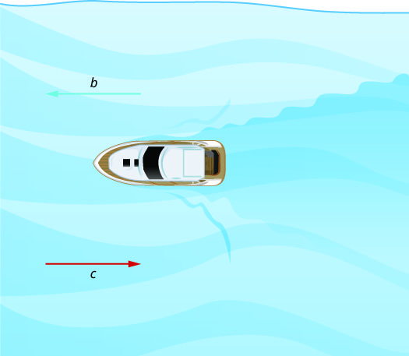
Mynd 5.8
Myndin sýnir bát á floti. Vinstra megin er ör merkt „b“ sem vísar frá bátnum og ör merkt „c“ sem vísar að honum.
Notes:
This figure shows a boat floating in water. To the left is an arrow pointing away from the boat labeled “b,” and an arrow pointing towards the boat labeled “c.”

Slide 15
5.5 Leysa blöndunardæmi með jöfnuhneppum
Hæfniviðmið
Leysa blöndunardæmi
Leysa vaxtareikningsdæmi

Slide 16
5.6 Teikna gröf línulegra ójöfnuhneppa
Hæfniviðmið
Ákvarða hvort raðað talnapar sé lausn línulegs ójöfnuhneppis
Leysa línulegt ójöfnuhneppi með teikningu grafa
Leysa hagnýt dæmi með ójöfnuhneppum

Slide 17
Notkunarleyfi
Þetta ítarefni frá OpenStax er © Rice University og gefið út samkvæmt alþjóðlega CC BY-NC-SA 4.0 notkunarleyfinu. Heimilt er að afrita eða breyta efninu, en aðeins í óviðskiptalegum tilgangi. Tilgreina verður OpenStax og Rice University sem höfunda og geta allra breytinga. Öllum aðlöguðum útgáfum verður að deila samkvæmt sams konar notkunarleyfi.

